Slide 1




第4章 基本算法
连接高校和企业·助力职业教育升级
罗勇军
QQ：15512356 微信：13916333036
本书有C++、Python两个版本课件，这是C++版
蓝桥云课 https://www.lanqiao.cn/courses/13228

Slide 2

算法复杂度
排序
排列和组合
目录
尺取法
二分法
倍增和ST算法
前缀和
贪心

Slide 3



4.1 算法复杂度
程序运行需要的资源有两种
时间：程序运行需要的时间
空间：程序运行需要的存储空间
资源是有限的

Slide 4
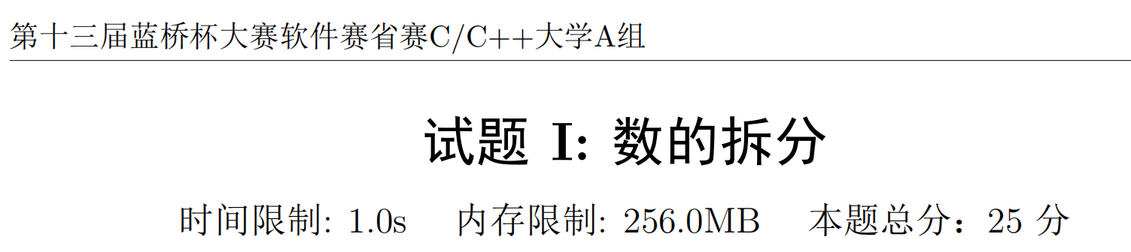
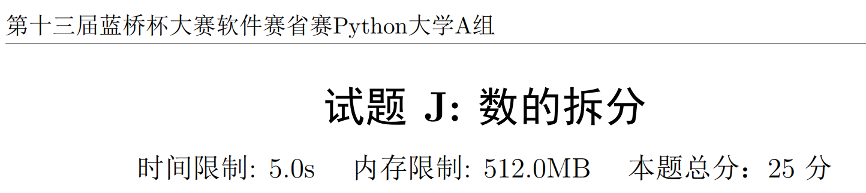
C++和Python

Slide 5
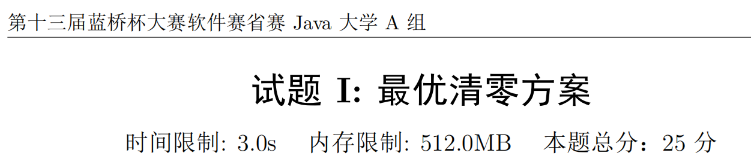
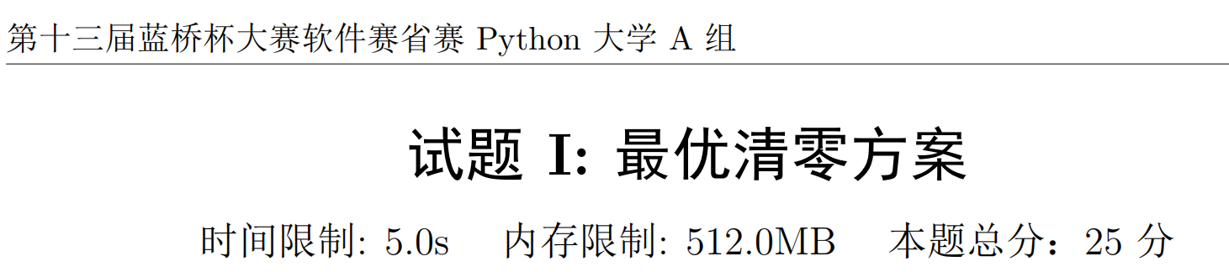
Java和Python

Slide 6

时间和空间限制
程序必须在限定的时间和空间内运行结束。
问题的“有效”解决，不仅在于能否得到正确
答案，更重要的是能在合理的时间和空间内给
出答案。
“好”算法：效率高； 思路复杂，编码长
“坏”算法：慢； 思路简单，编码短

Slide 7

时间和空间限制
程序运行的时间：时间复杂度
程序运行的空间：空间复杂度
O(n*m)和O(n*n*m)：复杂度
符号‘O’表示复杂度，O(n*m)可以粗略地理解为运行次数是n*m。
O(n*n*m)比O(n*m)运行时间大n倍。

Slide 8


测量代码的运行时间
在代码中打印运行时间
下面代码只有一个for语句，代码对k进行累加，打印循环累加的运行时间。
#include<bits/stdc++.h>
using namespace std;
int main(){
int k = 0, n = le7;
clock_t start, end;
start = clock();
for(int i = 0; i < n;i++) k++;
end = clock();
cout << (double)(end - start) / CLOCKS_PER_SEC;
}
from time import *
k, n = 0, 10000000
start = time()
for i in range(n): k+=1
end = time()
print(end - start)
C++代码：0.014秒 Python代码：1.08秒
Python的for循环很耗时，比C++的for循环慢77倍

Slide 9
运行时间
评测用的OJ服务器，性能可能比这个好一些，
也可能差不多。
对于C++题目，如果题目要求“时间限制: 1s”
，那么内部的循环次数n在1千万次；

Slide 10
算法的定义
算法（Algorithm）：对特定问题求解步骤的一种描述，是指令的有限序列。有5个特征：
(1)输入：一个算法有零个或多个输入。
(2)输出：一个算法有一个或多个输出。
(3)有穷性：一个算法必须在执行有穷步之后结束，且每一步都在有穷时间内完成。
(4)确定性：算法中的每一条指令必须有确切的含义，对于相同的输入只能得到相同的输出。
(5)可行性：算法描述的操作可以通过已经实现的基本操作执行有限次来实现。

Slide 11
计算复杂度
把n称为问题的数据规模，把程序的复杂度用O()表示。
复杂度只是一个估计，不需要精确计算。
例如在一个有n个数的无序数列中，查找某个数a，可能第一个数就是a，也可能最后一个数才是a。平均查找时间是n/2次，把查找的时间复杂度记为O(n)。
在算法分析中，规模n前面的系数被认为不重要。

Slide 12
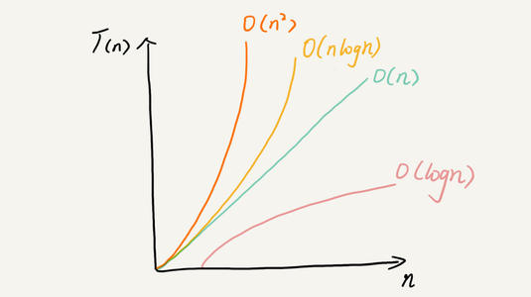
有哪些复杂度

Slide 13
算法的评估
O(1) 计算时间是一个常数，和问题的规模n无关。用公式计算时，一次计算的复杂度就是O(1)，例如hash算法。在矩阵A[M][N]中查找i行j列的元素，只需要一次访问A[i][j] 。
O(logn) 计算时间是对数。通常是以2为底的对数，每一步计算后，问题的规模减小一倍。例如在一个长度为n的有序数列中查找某个数，用折半查找的方法，只需要logn次就能找到。
O(n) 计算时间随规模n线性增长。在很多情况下，这是算法能达到的最优复杂度，因为对输入的n个数，程序一般需要处理所有的数，即计算n次。例如查找一个无序数列中的某个数，可能需要检查所有的数。

Slide 14
算法的评估
O(nlogn) 算法可能达到的最优复杂度。 快速排序算法是典型例子。
O(n²) 一个两重循环的算法，复杂度是O(n²)。 例如冒泡排序，是典型的两重循环。
O(n³)、O(n⁴)等等。
O(2^{n}) 一般对应集合问题。例如一个集合中有n个数，要求输出它的所有子集。
O(n!) 排列问题，复杂度是O(n!)

Slide 15
分类
把上面的复杂度分成两类：
多项式复杂度，包括O(1)、O(n)、O(nlogn)、O(n^{k})等，其中k是一个常数；
O(1)<O(logn)<O(n)<O(nlogn)<O(n²)<O(n³)
指数复杂度，包括O(2^{n})、O(n!)等。 O(2^{n})<O(n!)<O(n^{n})

Slide 16

易解问题－－难解问题： 用多项式时间来区分
一个算法是多项式复杂度：“高效”算法。
指数复杂度：“低效”算法。
多项式复杂度的算法，随着规模n的增加，可以
通过堆叠硬件来实现，“砸钱”是行得通的；
指数复杂度的算法，增加硬件也无济于事，其增
长的速度超出了想象力。

Slide 17
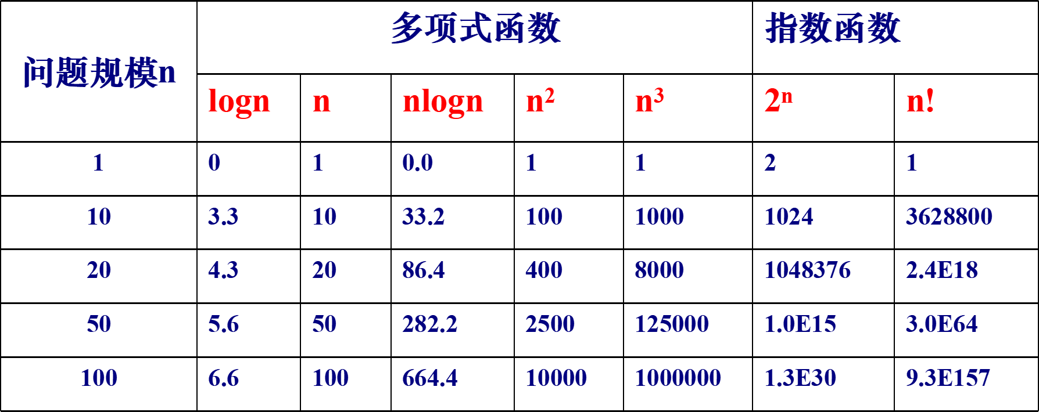
多项式函数与指数函数的增长对比

Slide 18
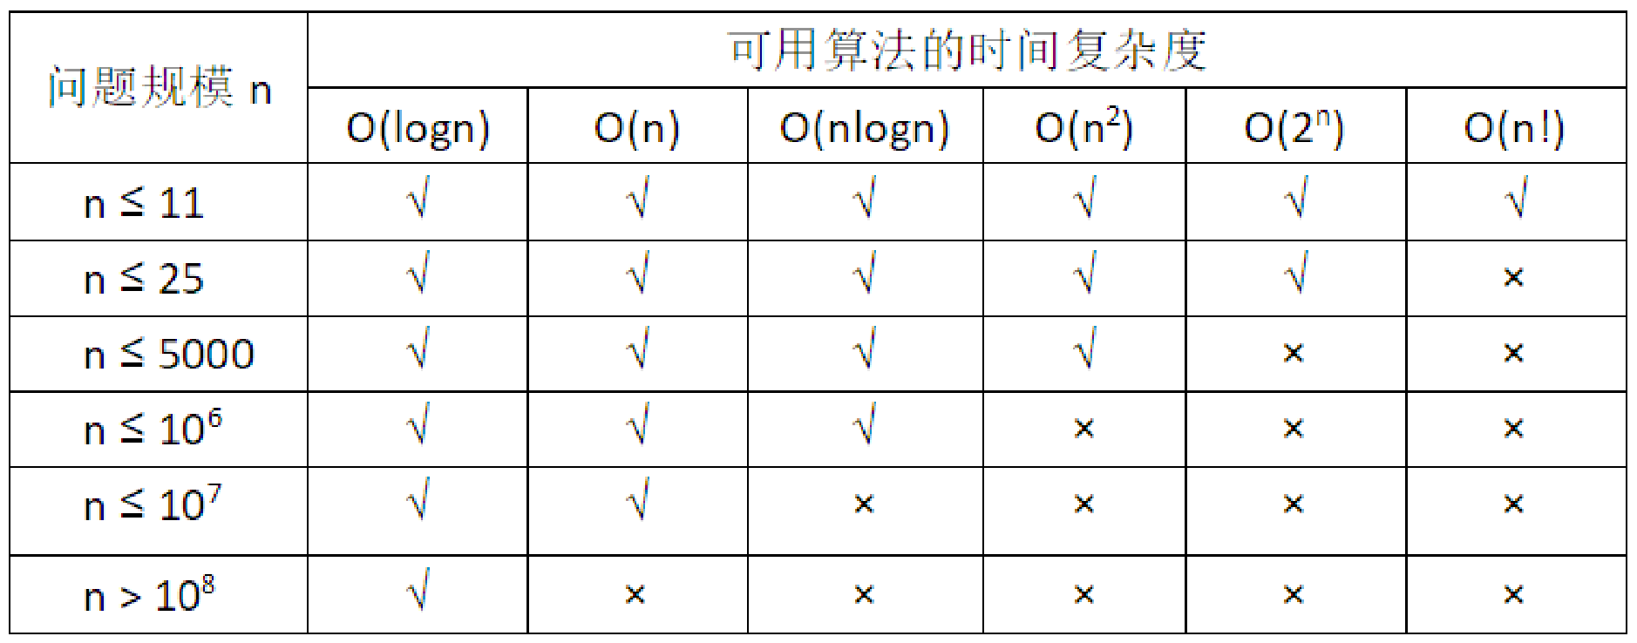
问题规模和可用算法

Slide 19
选择解题方法
竞赛所给的题目，一般都会有多种解法，它考核在限定时间和空间内解决问题。
如果条件很宽松，那么可以在多种解法中选一个容易编程的简单算法，以节约这一题的编码
时间。简单算法一般指暴力法，不用复杂算法和复杂数据结构，虽然代码的效率低下，但是思路和编码非常简单。
如果给定的时间和空间条件很苛刻，那么能选用的算法和数据结构就难了。
要得到100%的分数，需要用高效复杂的算法。
如果不会复杂算法或时间来不及，可以用暴力法获得部分分数。

Slide 20
例题：求和
求和 2022年第十三届蓝桥杯省赛，lanqiaoOJ题号2080
【题目描述】 给定n个整数a₁,a₂,…,a_{n}，求他们两两相乘再相加的和，即：
S = a₁•a₂ + a₁•a₃ + ... + a₁•a_{n} + a₂•a₃ + ... + a_{n-2}•a_{n-1} + a_{n-2}•a_{n} + a_{n-1}•a_{n}
【输入描述】 第一行包含一个整数n，第二行包含n个整数a₁,a₂,…,a_{n}。
【输出描述】输出一个整数S，表示所求的和。使用合适的数据类型进行运算。
【输入样例】 【输出样例】
4 117
1 3 6 9
【评测用例规模与约定】
对于30%的数据，1≤n≤1000，1≤a_{i}≤100。
对于所有评测用例，1 ≤n≤200000，1≤a_{i}≤1000。

Slide 21
暴力法：时间复杂度
直接按题意两两相乘然后求和（pytho代码，C++代码略）
n = int(input()) #读n
a = [int(i) for i in input().split()] #读a[]
s = 0
for i in range(n): #用两个for循环计算两两相乘，然后求和
for j in range(i+1,n):
s += a[i]*a[j]
print(s)
时间复杂度。代码执行了多少步骤？花了多少时间？
代码第4、5行有2层for循环，循环次数是：n-1 + n-2 + ... +1 ≈ n²/2，把计算复杂度记为 O(n²)。在“大O记号”
中，常数1/2被忽略了。
对于30%的测试数据，n = 1000，循环次数1000²/2 = 50,000。计算时间远远小于题目的时间限制1s，能够通过
测试。
对于100%的测试数据，n = 200000，循环次数200000²/2 = 2×1010。计算时间远大于题目的时间限制1s，超时
不能通过测试。

Slide 22
暴力法：空间复杂度
n = int(input()) #读n
a = [int(i) for i in input().split()] #读a[]
s = 0
for i in range(n): #用两个for循环计算两两相乘，然后求和
for j in range(i+1,n):
s += a[i]*a[j]
print(s)
空间复杂度，也就是程序占用的内存空间。对于100%的数据，若用数组int a[200000]存储数
据，int是32位整数，占用4个字节，所以int a[200000]共使用了800K空间，远小于题目的空
间限制256MB。

Slide 23
暴力法
n = int(input()) #读n
a = [int(i) for i in input().split()] #读a[]
s = 0
for i in range(n): #用两个for循环计算两两相乘，然后求和
for j in range(i+1,n):
s += a[i]*a[j]
print(s)
暴力法的计算复杂度是O(n²)，只能用于n<5000的情况。
本题用暴力法只能得到30%的分数。
不过，暴力法不用思考，编码时间短，3 ~ 5分钟内能完成。

Slide 24
前缀和
【解题步骤】
本题利用前缀和，能得到100%的分数。把计算式子变换为：
S = (a₁+a₂ +...+a_{n-1})•a_{n} + (a₁+a₂ +...+a_{n-2})•a_{n-1} +(a₁+a₂ +...+a_{n-3})•a_{n-2} + ... + (a₁+a₂)•a₃ + a₁•a₂
其中括号内的部分是前缀和sum[i] = a₁+ a₂+…+ a_{i}，
把上式改为：S = sum[n-1] •a_{n} + sum[n-2]•a_{n-1} + sum[n-3]•a_{n-2} + ... + sum[2]•a₃ + sum[1]•a₂
式子中用到的n-1个前缀和sum[1] ~ sum[n-1]，只需要做一次for循环就能全部提前计算出来
（称为预处理或预计算）。
【计算步骤】
sum[1] = a[1]
sum[2] = a[2] + sum[1]
…
sum[n] = a[n] + sum[n-1]

Slide 25
前缀和
第5行先预计算出前缀和sum[]，然后利用sum[]求S。
n = int(input())
a = [0]+ [int(i) for i in input().split()] #读入a[1]~a[n], a[0]不用
sum = [0] * (n+1)
sum[1] = 0
for i in range(1,n): sum[i] = a[i]+sum[i-1] #预计算前缀和sum[1]~sum[n-1]
s = 0
for i in range(1,n): s += sum[i]*a[i+1] #计算和s
print(s)
计算复杂度：第5、7行各有一层for循环，分别计算n次，也就是两个O(n)，合起来仍然
是O(n)的。
对于100%的数据，n = 200000，运行时间满足时间限制。

Slide 26

4.2 排序
python版本
基于比较的低效算法：
选择排序、插入排序、冒泡排序。时间复杂度O(n²)。
基于比较的高效算法：
归并排序、快速排序、堆排序。时间复杂度O(nlogn)。
基于数值划分的高效算法：
计数排序、基数排序、桶排序。时间复杂度O(n)。

Slide 27
C++的sort()函数
python版本
STL的排序函数sort()有两种定义：
void sort (RandomAccessIterator first, RandomAccessIterator last);
void sort (RandomAccessIterator first, RandomAccessIterator last, Compare comp);
返回值：无。
复杂度：O(nlogn)。
注意，它排序的范围是[first, last)，包括first，不包括last。
sort()的排序可以从大到小，也可以从小到大。sort()自带4种排序：less、greater、less_equal、greater_equal。缺省情况下，程序是按从小到大的顺序排序的，less可以不写。

Slide 28
sort()例子
#include<bits/stdc++.h>
using namespace std;
bool my_less(int i, int j) {return (i < j);} //自定义小于
bool my_greater(int i, int j) {return (i > j);} //自定义大于
int main (){
int a[]={3,7,2,5,6,8,5,4};
sort(a,a+4); //对前4个排序，结果：2 3 5 7 6 8 5 4
for(int i=0;i<8;i++) cout<<a[i]<<" ";cout<<"\n"; //下面可以复制这一行打印
sort(a,a+8,less<int>()); //结果：2 3 4 5 5 6 7 8
sort(a,a+8,my_less); //自定义排序，结果：2 3 4 5 5 6 7 8
sort(a,a+8,greater<int>()); //从大到小排序，结果：8 7 6 5 5 4 3 2
sort(a,a+8,my_greater); //结果：8 7 6 5 5 4 3 2
vector<int> c = {1,2,3,4,5,6,7,8};
sort(c.begin(),c.end(),my_greater); //结果：8 7 6 5 4 3 2 1
for(int i=0; i<c.size(); i++) cout<<c[i]<<" ";cout<<"\n";
string s="hello world";
sort(s.begin(),s.end());
cout<<s; //输出 dehllloorw 注意第一个是空格
return 0;
}
python版本

Slide 29
例题：统计数字
lanqiaoOJ题号535
python版本
【题目描述】某次科研调查时得到了n个自然数。已知不相同的数不超过10000个，现在需要统计这些自
然数各自出现的次数，并按照自然数从小到大的顺序输出统计结果。
【输入描述】第1行是整数n，表示自然数的个数。第2~n+1行每行一个自然数。其中，1≤n ≤2×10⁵，
每个数均不超过 1.5×10⁹。
【输出描述】输出m行（m为n个自然数中不相同数的个数），按照自然数从小到大的顺序输出。每行输
出两个整数，分别是自然数和该数出现的次数，其间用一个空格隔开。
【输入样例】
8
2
4
2
4
5
100
2
100
【输出样例】
2 3
4 2
5 1
100 2

Slide 30
例题：统计数字
lanqiaoOJ题号535
先排序，然后对相等的数做统计即可。
#include<bits/stdc++.h>
using namespace std;
int nums[200010];
int main() {
int n; scanf("%d",&n);
for(int i = 1; i <= n; i++) scanf("%d",&nums[i]);
sort(nums+1, nums+1+n);
int cnt = 0;
for(int i = 1; i <= n; i++) {
cnt++;
if(nums[i] != nums[i+1]) {
printf("%d %d\n", nums[i], cnt);
cnt = 0;
}
}
}

Slide 31
例题：错误票据
lanqiaoOJ题号205
python版本
【题目描述】某涉密单位下发了某种票据，并要在年终全部收回。每张票据有唯一的ID号。全年所有票据的ID号是连续的，但ID的开始数码是随机选定的。因为工作人员疏忽，在录入ID号的时候发生了一处错误，造成了某个ID断号，另外一个ID重号。你的任务是通过编程，找出断号的ID和重号的ID。假设断号不可能发生在最大和最小号。
【输入描述】要求程序首先输入一个整数 N (N<100)表示后面数据行数。接着读入N行数据。每行数据长度不等，是用空格分开的若干个（不大于100个）正整数（不大于10⁵）。
【输出描述】要求程序输出1行，含两个整数 m, n，用空格分隔。其中，m表示断号 ID，n表示重号 ID。
【输入样例】
2
5 6 8 11 9
10 12 9
【输出样例】
7 9

Slide 32
例题：错误票据
lanqiaoOJ题号205
读取所有数字，先排序，然后查找丢失的数字和重复的数字。
#include<bits/stdc++.h>
using namespace std;
const int N = 1e4+10;
int a[N];
int main(){
int n; cin >> n;
int cnt = 0;
while(scanf("%d", &a[cnt]) != EOF) cnt++; //注意读数据的写法
sort(a, a+cnt);
int ans1, ans2;
for(int i = 1; i < cnt; i++) {
if(a[i] - a[i-1] > 1) ans1 = a[i-1]+1; //查找断号
if(a[i] == a[i-1]) ans2 = a[i]; //查找重号
}
cout << ans1 << ' ' << ans2;
return 0;
}

Slide 33
例题：奖学金
lanqiaoOJ题号531
python版本
【题目描述】每个学生都有3门课的成绩:语文、数学、英语。先按总分从高到低排序，如果两个同学总分相同，再按语文成绩从高到低排序，如果两个同学总分和语文成绩都相同，那么规定学号小的同学排在前面，这样，每个学生的排序是唯一确定的。
任务：先根据输入的3门课的成绩计算总分，然后按上述规则排序，最后按排名顺序输出前5名学生的学号和总分。注意，在前5名同学中，每个人的奖学金都不相同，因此，你必须严格按上述规则排序。例如，在某个正确答案中，如果前两行的输出数据(每行输出两个数:学号、总分) 是:
7 279
5 279
这两行数据的含义是:总分最高的两个同学的学号依次是7号、5号。这两名同学的总分都是 279 (总分等于输入的语文、数学、英语三科成绩之和) ，但学号为7的学生语文成绩更高一些。如果你的前两名的输出数据是:
5 279
7 279
则按输出错误处理，不能得分。

Slide 34
例题：奖学金
lanqiaoOJ题号531
python版本
【输入描述】第 1行为一个正整数n(6≤n≤300)，
表示该校参加评选的学生人数。第 2 到 n+1行，每行有3个用空格隔开的数字，每个数字都在 0 到100之间。第j行的3个数字依次表示学号为j-1的学生的语文、数学、英语的成绩。每个学生的学号按照输入顺序编号为 1 ~ n（恰好是输入数据的行号减 1）。所给的数据都是正确的，不必检验。
【输出描述】输出共有5行，每行是两个用空格隔开的正整数, 依次表示前 5名学生的学号和总分。
【输入样例】
6
90 67 80
87 66 91
78 89 91
88 99 77
67 89 64
78 89 98
【输出样例】
6 265
4 264
3 258
2 244
1 237

Slide 35
#include<bits/stdc++.h>
using namespace std;
struct stu{
int id; //学号
int c,m,e; //语、数、外
int sum;
}st[305];
bool cmp(stu a,stu b){
if(a.sum > b.sum) return true;
else if(a.sum < b.sum) return false;
else{ //a.sum == b.sum
if(a.c > b.c) return true;
else if(a.c < b.c) return false;
else{ //a.c == b.c
if(a.id > b.id) return false;
else return true;
}
}
}
int main(){
int n; cin>>n;
for(int i=1;i<=n;i++){
st[i].id = i; //学号
cin >> st[i].c >> st[i].m >> st[i].e;
st[i].sum = st[i].c + st[i].m + st[i].e; //总分
}
sort(st+1,st+1+n,cmp);
for(int i=1;i<=5;i++) cout<<st[i].id<<' '<<st[i].sum<<"\n";
return 0;
}
结构体排序，为sort()函数写一个结构体比较的函数cmp()。

Slide 36
例题：双向排序
2021年第十二届蓝桥杯省赛，lanqiaoOJ题号1458
python版本
【题目描述】给定序列 (a₁, a₂, …, a_{n}) = (1, 2, …, n)，即a_{i} = i。小蓝将对这个序列进行m次操作，每次可能是将a₁, a₂, …, a_{qi}降序排列，或者将a_{qi} , a_{qi+1}, · · · , a_{n}升序排列。请求出操作完成后的序列。
【输入描述】输入的第一行包含两个整数n, m，分别表示序列的长度和操作次数。接下来m行描述对序列的操作，其中第i行包含两个整数pi, qi表示操作类型和参数。当pi = 0时，表示将a₁, a₂, … , a_{qi}降序排列；当pi = 1时，表示将a_{qi} , a_{qi+1}, … , a_{n}升序排列。
【输出描述】输出一行，n个整数，相邻的整数之间使用一个空格分隔，表示操作完成后的序列。
【评测用例规模与约定】 对于30%的评测用例，n, m≤1000；对于60%的评测用例，n, m≤5000；对于所有评测用例，1≤n, m≤100000，0≤ai≤1，1≤bi≤n。

Slide 37
例题：双向排序
2021年第十二届蓝桥杯省赛，lanqiaoOJ题号1458
python版本
对于30%的评测用例，n, m≤1000；对于60%的评测用例，n, m≤5000；对于所有评测用例，1≤n, m≤100000。
【简单解法】直接按题目要求做排序，一次排序的计算复杂度是O(nlogn)，m次排序的总复杂度是O(mnlogn)，勉强通过60%的评测。
【正解】一道很难的思维题，复杂度O(m+n)，通过100%的测试。

Slide 38
例题：双向排序
2021年第十二届蓝桥杯省赛，lanqiaoOJ题号1458
python版本
60%分数
#include<bits/stdc++.h>
using namespace std;
int a[100010];
bool cmp(int a, int b){return a>b;} //降序
int main(){
int n,m; cin>>n>>m;
for(int i=1;i<=n;i++) a[i]=i;
while(m--){
int p,q; scanf("%d%d",&p,&q);
if(p==1) sort(a+q,a+n+1); //升序q ~ n
if(p==0) sort(a+1,a+q+1,cmp); //降序1 ~ q
}
for(int i=1;i<=n;i++) printf("%d ",a[i]);
return 0;
}

Slide 39
例题：第几个幸运数字
lanqiaoOJ题号613
python版本
【题目描述】一个整数如果只含有因子3、5、7，
称为幸运数字。前10个幸运数字是3、5、7、9、
15、21、25、27、35、45。问59084709587505
是第几个幸运数字。
【解题思路】思路1：暴力搜。这个系列的数可以表示为3^{i}×5^{j}×7^{k}，搜索所有不
超过范围的i、j、k组合即可。Python不用担心大
数，循环时顺便取个很大的范围作为终止条件，代
码中最小的3⁵⁰肯定超过59084709587505。
#include<bits/stdc++.h>
using namespace std;
int main(void){
long long n = 59084709587505;
int cnt = 0;
for(int i=0;pow(3,i)<n;i++)
for(int j=0;pow(5,j)<n;j++)
for(int k=0;pow(7,k)<n;k++)
if(pow(3,i)*pow(5,j)*pow(7,k)<=n) cnt++;
cout<<cnt-1; //1906-1=1905, 幸运数字不包括1
return 0;
}

Slide 40
python版本
#include <bits/stdc++.h>
#define ll long long
using namespace std;
typedef priority_queue<ll,vector<ll>,greater<ll> > pq;
typedef map<ll,int> mp;
mp vis;
int sum[5]={3,5,7};
int main(){
ll tem=59084709587505;
pq qu;
qu.push(1);
int ans=0;
while(1){
ll cnt=qu.top();
qu.pop();
if(cnt==tem){ cout<<ans<<endl; break;}
ll temcnt;
for(int i=0;i<3;i++){
temcnt=cnt*sum[i];
if(vis[temcnt]==0){
qu.push(temcnt);
vis[temcnt]=1;
}
}
ans++;
}
}
【解题思路】思路2：优先队列+去重。每生成一个新数，就放进优先队列；每次从队列中弹出的数，都是最小的，相当于实现了排序。

Slide 41
4.3 排列和组合
python版本
STL求“下一个”排列组合的函数next_permutation()。
函数next_permutation()的定义有两种形式：
bool next_permutation (BidirectionalIterator first, BidirectionalIterator last);
bool next_permutation (BidirectionalIterator first, BidirectionalIterator last, Compare comp);
返回值：如果没有下一个排列组合，返回false，否则返回true。每执行next_permutation()一次，会把新的排列放到原来的空间里。
注意，它排列的范围是[first, last)，包括first，不包括last。
next_permutation()从当前的全排列开始，逐个输出更大的全排列，而不是输出所有的全排列。

Slide 42
练习
#include <bits/stdc++.h>
using namespace std;
int main(){
string s="bca";
sort(s.begin(),s.end()); //字符串内部排序，得到最小的排列“abc”
do{
cout<<s<<' ';
}while(next_permutation(s.begin(),s.end()));
return 0;
} //输出：abc acb bac bca cab cba

Slide 43
python版本
手写排列和组合代码
在某些场景下，Python提供的排列函数并不能用，需要手写代码实现排列组合。
在“DFS与排列组合”中给出了基于DFS的手写方法。
下面给出几种简单的手写方法。

Slide 44
python版本
手写排列代码：暴力法
从{1, 2, 3, 4}中选3个的排列，有24种。
最简单直接无技巧的手写排列（python代码，c++略）：
s = [1,2,3,4]
for i in range(4): #循环3次，选3个数
for j in range(4):
if j!=i: #每个循环的数不同
for k in range(4):
if k!=j and k!=i: #每个循环的数不同
print("%d%d%d"%(s[i],s[j],s[k]),end=", ")
123, 124, 132, 134, 142, 143, 213, 214, 231, 234, 241, 243, 312, 314, 321, 324, 341, 342, 412, 413, 421, 423, 431, 432,
【优缺点】简单且效果很好，但是非常笨拙。如果写5个以上的数的排列组合，代码冗长无趣。

Slide 45
python版本
手写组合代码：暴力法
排列数需要分先后，组合数不分先后。
把求组合的代码，去掉if，然后从小到大打印即可。
从{1, 2, 3, 4}中选3个的组合，有4种。
s = [1,2,3,4]
for i in range(4): #循环3次，选3个数
for j in range(i+1,4): #让第2个数比第1个大
for k in range(j+1,4): #让第3个数比第2个大
print("%d%d%d"%(s[i],s[j],s[k]),end=", ")
123, 124, 134, 234,

Slide 46
python版本
手写组合代码：二进制法
一个包含n个元素的集合{a₀, a₁, a₂, a₃, ..., a_{n-1}}，它的子集有{φ}，{a₀}，{a₁}，{a₂}, ..., {a₀, a₁, a₂}, ..., {a₀, a₁, a₂, a₃, ..., a_{n-1}}，共2^{n}个。

Slide 47
python版本
手写组合代码：二进制法
一个包含n个元素的集合{a₀, a₁, a₂, a₃, ..., a_{n-1}}，它的子集有{φ}，{a₀}，{a₁}，{a₂}, ..., {a₀, a₁, a₂}, ..., {a₀, a₁, a₂, a₃, ..., a_{n-1}}，共2^{n}个。
用二进制的概念进行对照，子集正好对应了二进制。 例如n = 3的集合{a₀, a₁, a₂}，它的子集和二进制数的对应关系是：
子集 | φ | a₀ | a₁ | a₁, a₀ | a₂ | a₂, a₀ | a₂, a₁ | a₂, a₁, a₀
二进制数 | 000 | 001 | 010 | 011 | 100 | 101 | 110 | 111

Slide 48
python版本
手写组合代码：二进制法
一个包含n个元素的集合{a₀, a₁, a₂, a₃, ..., a_{n-1}}，它的子集有{φ}，{a₀}，{a₁}，{a₂}, ..., {a₀, a₁, a₂}, ..., {a₀, a₁, a₂, a₃, ..., a_{n-1}}，共2^{n}个。
用二进制的概念进行对照，子集正好对应了二进制。 例如n = 3的集合{a₀, a₁, a₂}，它的子集和二进制数的对应关系是：
每个子集对应了一个二进制数。二进制数中的每个1，对应了子集中的某个元素。
子集中的元素，是不分先后的，这正符合组合的要求。
子集 | φ | a₀ | a₁ | a₁, a₀ | a₂ | a₂, a₀ | a₂, a₁ | a₂, a₁, a₀
二进制数 | 000 | 001 | 010 | 011 | 100 | 101 | 110 | 111

Slide 49
python版本
输出n个数的任意组合（所有子集）
下面的代码通过处理每个二进制数中的1，打印出了所有的子集。
#include<bits/stdc++.h>
using namespace std;
int a[] = {1,2,3,4,5,6,7,8,9,10,11,12,13,14};
void print_subset(int n){
for(int i=0;i<(1<<n);i++) {
//i：0~2^n，每个i的二进制数对应一个子集。一次打印一个子集，最后得到所有子集
for(int j=0;j<n;j++)//打印一个子集，即打印i的二进制数中所有的1
if(i & (1<<j)) //从i的最低位开始，逐个检查每一位，如果是1，打印
cout<<a[j]<<" ";
cout<<"; ";
}
}
int main(){
int n=3; print_subset(n); // 打印前n个元素a[0]~a[n-1]的所有子集
}

Slide 50

python版本
输出n个数中任意m个数的组合
根据上面子集生成的二进制方法，一个子集对应一个二进制数；一个有m个元素的子集，它对应的二进制数中有m个1。
问题转化为：查找1的个数为m个的二进制数，这些二进制数对应了需要打印的子集。
如何判断二进制数中1的个数为m个？简单的方法是对这个n位的二进制数逐位检查，共需要检查n次。

Slide 51
python版本
输出n个数中任意m个数的组合
有一个更快的方法，可以直接定位二进制数中1的位置，跳过中间的0。
用到一个神奇操作：k = k & (k - 1)，功能是消除k的二进制数的最后一个1。连续进行这个操作，每次消
除一个1，直到全部消除，操作次数就是1的个数。例如二进制数1011，经过连续3次操作后，所有1都消
除了：
1011 & (1011 - 1) = 1011 & 1010 = 1010
1010 & (1010 - 1) = 1010 & 1001 = 1000
1000 & (1000 - 1) = 1000 & 0111 = 0000

Slide 52
python版本
输出n个数中任意m个数的组合
有一个更快的方法，可以直接定位二进制数中1的位置，跳过中间的0。
用到一个神奇操作：k = k & (k - 1)，功能是消除k的二进制数的最后一个1。连续进行这个操作，每次消
除一个1，直到全部消除，操作次数就是1的个数。例如二进制数1011，经过连续3次操作后，所有1都消
除了：
1011 & (1011 - 1) = 1011 & 1010 = 1010
1010 & (1010 - 1) = 1010 & 1001 = 1000
1000 & (1000 - 1) = 1000 & 0111 = 0000
利用这个操作，可以计算出二进制数中1的个数。步骤：
1）用k = k & (k - 1)清除k的最后一个1；
2）num++ 用num统计1的个数
3）继续上述操作，直到k = 0。

Slide 53
#include<bits/stdc++.h>
using namespace std;
int a[] = {1,2,3,4,5,6,7,8,9,10,11,12,13,14};
void print_set(int n,int m){
for(int i = 0; i < (1<<n); i++){
int num = 0, k = i; //num统计i中1的个数；k用来处理i
while(k){
k = k&(k-1); //清除k中最后一个1
num++; //统计1的个数
}
if(num == m){ //二进制数中的1有m个，符合条件
for(int j = 0; j < n; j++)
if(i & (1<<j)) cout << a[j] << " ";
cout << "; ";
}
}
}
int main(){
int n=4, m=3; // n：元素的总数量。m：个数为k的子集
print_set(n,m);
}
python版本
代码输出n=4, m=3的组合。

Slide 54
python版本
例题：排列序数 lanqiaoOJ题号269
【题目描述】如果用a b c d这4个字母组成一个串，有4!=24种。现在有不多于10个两两不同的小写字母，给出它们组成的串，你能求出该串在所有排列中的序号吗？
【输入描述】输入一行，一个串。
【输出描述】输出一行，一个整数，表示该串在其字母所有排列生成的串中的序号。注意：最小的序号是0。
下面给出两种代码，先排序，然后用permutions()求排列。

Slide 55
首先对输入的串s排序，然后用next_permutation()输出全排列，当全排列与初始的串相等时结束。
#include <bits/stdc++.h>
using namespace std;
int main(){
string s,olds; cin>>s; olds=s; //用olds记录最初的串
int cnt = 0;
sort(s.begin(),s.end()); //字符串内部排序，得到最小的排列
do{
if(s == olds){
cout<<cnt<<endl;
break;
}
cnt++;
}while(next_permutation(s.begin(),s.end()));
return 0;
}

Slide 56
python版本
例题：拼数 lanqiaoOJ题号782
【题目描述】设有 n个正整数 a₁, a₂, ..., a_{n}，将它们联接成一排，相邻数字首尾相接，组成一个最大的
整数。n ≤ 20。
【输入描述】第一行有一个整数，表示数字个数n。第二行有n个整数，表示给出的n个整数ai。
其中，1≤n≤20，1≤ai≤10⁹。
【输出描述】输出一个正整数，表示最大的整数。
【输入样例】
4
7 13 4 246
【输出样例】
7424613

Slide 57
本题不能直接对数字排序然后首尾相接，例如“7, 13”，应该输出“713”，而不是“137”。注意到这其实是按两个数字组合的字典序排序，也就是把数字看成字符串来排序。
#include<bits/stdc++.h>
using namespace std;
string a[21]; //记录20个数，用字符形式
bool cmp (string a, string b){ //从大到小字典序排序
return a + b > b + a; //字符串组合，注意这个技巧
}
int main( ){
int n; cin >> n;
for(int i=0; i<n; i++) cin >> a[i];
sort(a, a+n, cmp); //从大到小字典序排序
for(int i=0; i<n; i++) cout << a[i];
return 0;
}

Slide 58
python版本
例题：火星人 lanqiaoOJ题号572
【题目描述】给出N个数的排列，输出这个排列后面的第M个排列。
【输入描述】第一行有一个正整数 N ，1 ≤ N ≤ 10000。第二行是一个正整数 M。下一行是 1 到 N个整数的一个排列，用空格隔开。
【输出描述】输出一行，这一行含有 N 个整数，表示原排列后面第M个排列。每两个相邻的数中间用一个空格分开，不能有多余的空格。
【输入样例】
5
3
1 2 3 4 5
【输出样例】
1 2 4 5 3

Slide 59
例题：火星人 lanqiaoOJ题号572
python版本
用C++编码十分容易，因为next_permutation()直接按元素的大小顺序进行排列，它能从当前排列开始，按顺序输出下一个更大的排列，连续做m次，就是答案。
#include <bits/stdc++.h>
using namespace std;
int a[100000];
int main(){
int n,m; cin >> n >> m;
for(int i=1;i<=n;++i) cin >> a[i];
for(int i=1;i<=m;++i) next_permutation(a+1,a+n+1);
for(int i=1;i<=n;++i) cout <<a[i]<<" ";
return 0;
}

Slide 60
4.4 尺取法
python版本
尺取法（双指针、two pointers）
一个常用的优化技巧
解决序列的区间问题
操作简单、容易编程

Slide 61
python版本
什么是尺取法？为什么尺取法能用来优化？
for(int i = 0; i < n; i++) //i从头扫到尾
for(int j = n-1; j >= 0; j--) //j从尾扫到头
{ ...... }
改为：
for (int i = 0, j = n - 1; i < j; i++, j--)
{ ...... }
双循环：O(n²)
单循环：O(n)
不是每个双循环都能改成单循环

Slide 62
反向扫描例题：回文判定 lanqiaoOJ题号1371
python版本
【题目描述】给定一个长度为 n 的字符串 S。请你判断字符串 S是否回文。
【输入描述】输入仅1行包含一个字符串S。1≤|S|≤10⁶，保证S只包含大小写、字母。
【输出描述】若字符串S为回文串，则输出Y，否则输出N。

Slide 63
尺取法的代码
python版本
反向扫描的两个指针i、j，指针i从左向右扫描，指针j从右向左扫描，在中间i < j处相遇并停止。反向扫描比同向扫描简单。
#include <bits/stdc++.h>
using namespace std;
int main(){
string s; cin >> s; //读字符串
int n = s.size();
for(int i=0,j=n-1;i<j;i++,j--) //双指针
if(s[i] != s[j]) {
cout<<'N'; return 0;
}
cout<<'Y';
return 0;
}

Slide 64
同向扫描例题：美丽的区间 lanqiaoOJ题号1372
python版本
【题目描述】给定一个长度为 n 的序列 a1, a2, ⋯,an 和一个常数 S。对于一个连续区间如果它的区间和大于或等于 S，则称它为美丽的区间。对于一个美丽的区间，如果其区间长度越短，它就越美丽。请你从序列中找出最美丽的区间。
【输入描述】第一行包含两个整数 n, S，其含义如题所述。接下来一行包含 n 个整数，分别表示a1, a2, ⋯, an 。10 ≤ N ≤ 10⁵，1≤ ai ≤ 10⁴，1 ≤ S ≤ 10⁸。
【输出描述】输出共一行，包含一个整数，表示最美丽的区间的长度。若不存在任何美丽的区间，则输出0。

Slide 65
尺取法的代码
python版本
很直接的滑动窗口，求窗口内的区间和，满足大于S的最小长度。
i指针在前，j指针在后，计算两个指针之间的区间和。当i指针到达末尾时，结束计算。
计算复杂度为O(n)。
#include <bits/stdc++.h>
using namespace std;
int a[100010];
int main(){
int n, S; cin>>n>>S;
for (int i=0; i<n; ++i) cin>>a[i];
int sum= 0, ans=1e8;
for (int i=0, j=0; i<n;) {
if(sum<S){ sum+=a[i]; i++;}
else { ans=min(i-j,ans); sum-=a[j]; j++; }
}
if (ans==1e8) cout<<0;
else cout<<ans;
return 0;
}

Slide 66
4.5 二分法
python版本
引导：猜数游戏
一个[1, 100]内的数字，只需猜7次：
>50？是。 [1, 100]二分，中位数50，下一步猜[51, 100]
>75？否。[51, 100]二分，中位数75，下一步猜[51, 75]
>63？否。 [51, 75]二分，...
>56？否。 [51, 63]二分，...
>53？是。
>54？否。
=54？是。
这个数是54
二分法：折半搜索
二分的效率：很高，O(logn)
例如猜数游戏，若n = 1000万，只需要猜
log10⁷ = 24次

Slide 67
猜数游戏的代码
python版本
#include<bits/stdc++.h>
using namespace std;
int a[1000];
int bin_search(int *a, int n, int x){ //在数组a中找数字x，返回位置
int left = 0, right = n;
while (left < right) {
int mid = left+(right-left)/2;
if (a[mid] >= x) right = mid;
else left = mid+1;
cout<<a[mid]<<" "; //打印猜数的过程
}
return left;
}
int main(){
int n = 100;
for(int i=0;i<n;i++) a[i]=i+1; //赋值，数字1~100
int test = 54; //猜54这个数
int pos = bin_search(a,n,test);
cout<<"\n"<<"test="<<a[pos];
}
【二分法】
把一个长度为n的有序序列上O(n)的查
找时间，优化到了O(logn)。

Slide 68
整数二分：在单调递增序列中找x或者x的后继
python版本
在单调递增数列a[]中查找某个数x，如果数列中没有x，找比它大的下一个数。
a[mid] >= x时：x在mid的左边，新的搜索区间是左半部分，left不变，更新right = mid。
a[mid] < x时：x在mid的右边，新的搜索区间是
半部分，right不变，更新left = mid + 1。
代码执行完毕后，left = right，两者相等，即答案所处的位置。
#include<bits/stdc++.h>
using namespace std;
int a[1000];
int bin_search(int *a, int n, int x){ //a[0]～a[n-1]是单调递增的
int left = 0, right = n; //注意：不是 n-1，此时是左闭右开的[0,n)
while (left < right) {
int mid = left + (right-left)/2; //int mid = (left + right) >> 1;
if (a[mid] >= x) right = mid;
else left = mid + 1;
} //终止于left = right
return left;
}
int main(){
int n = 100;
for(int i=0;i<n;i++) a[i]=2*i+2; //赋值，数字2~200，偶数
int test = 55; //找55或55的后继
int pos = bin_search(a,n,test);
cout<<"test="<<a[pos];
}

Slide 69
例：在单调递增序列中查找x或者x的前驱
python版本
当a[mid] <= x时，x在mid的右边，新的搜索区间是右半部分，所以right不变，更新left = mid；
当a[mid] > x时，x在mid的左边，新的搜索区间是左半部分，所以left不变，更新right = mid – 1。
同样可以分析出，当a[mid] > x时，不能写成right = mid，会导致while()的死循环。
#include<bits/stdc++.h>
using namespace std;
int a[1000];
int bin_search2(int *a, int n, int x){ //a[0]～a[n-1]是单调递增的
int left = 0, right = n;
while (left < right) {
int mid = left + (right-left + 1)/2 ;
if (a[mid] <= x) left = mid;
else right = mid - 1;
} //终止于left = right
return left;
}
int main(){
int n = 100;
for(int i=0;i<n;i++) a[i]=2*i+2; //赋值，数字2~200,偶数
int test = 55; //找55或55的前驱
int pos = bin_search2(a,n,test);
cout<<"test="<<a[pos];
}

Slide 70
总结
python版本
二分的应用场景：
（1）存在一个有序的数列；
（2）能够把题目建模为在有序数列上查找一个合适的数值。

Slide 71
整数二分例题：分巧克力
2017年第八届蓝桥杯省赛 lanqiaoOJ题号99
python版本
【题目描述】有K位小朋友到小明家做客。小明拿出了巧克力招待小朋友们。小明一共有N块巧克力，其中第i块是Hi×Wi的方格组成的长方形。为了公平起见，小明需要从这 N 块巧克力中切出K块巧克力分给小朋友们。切出的巧克力需要满足：（1）形状是正方形，边长是整数；（2） 大小相同。例如一块6×5的巧克力可以切出6块2×2的巧克力或者2块3×3的巧克力。小朋友们都希望得到的巧克力尽可能大，你能帮小明计算出最大的边长是多少？
【输入描述】第一行包含两个整数 N, K(1≤N, K≤10⁵)。以下N行每行包含两个整数Hi, Wi (1 ≤ Hi, Wi ≤ 10⁵)。输入保证每位小朋友至少能获得一块1×1的巧克力。
【输出描述】输出切出的正方形巧克力最大可能的边长。

Slide 72
切出的巧克力尽可能大，满足：
（1）形状是正方形，边长是整数；
（2） 大小相同。

Slide 73
暴力法
python版本
把边长从1开始到最大边长d，每个值都试一遍，一直试到刚好够分的最大边长为止。
编码：边长初始值d = 1，然后d = 2, 3, 4, …一个个试。
def check(d): #检查够不够分
num=0
for i in range(n): num += (h[i]//d)*(w[i]//d)
if(num>=k): return True #够分
else: return False #不够分
h = [0]*100010
w = [0]*100010
n,k = map(int,input().split())
for i in range(n): h[i],w[i] = map(int,input().split())
d = 1 #正方形边长
while(True):
if(check(d)): d+=1 #边长从1开始，一个个地暴力试
else: break
print(d-1)

Slide 74
#include<bits/stdc++.h>
using namespace std;
int n,k;
const int N=100010;
int h[N],w[N];
bool check(int d){
int num=0;
for(int i=0;i<n;i++) num += (h[i]/d)*(w[i]/d);
if(num>=k) return true; //够分
else return false; //不够分
}
int main(){
cin >> n >> k;
for(int i=0;i<n;i++) cin>>h[i]>>w[i];
int L=1, R=N; //D的初值是R=100010
//第一种写法：
while(L<R) {
int mid=(L+R+1)>>1; //除2，向右取整
if(check(mid)) L=mid; //新的搜索区间是右半部分，R不变，调整L=mid
else R=mid-1; //新的搜索区间是左半部分，L不变，调整R=mid–1
}
cout << L;
//第二种写法：
/* while(L<R) {
int mid=(L+R)>>1; //除2，向左取整
if(check(mid)) L=mid+1; //新的搜索区间是右半部分，R不变，更新L=mid+1
else R=mid; //新的搜索区间是左半部分，L不变，更新R=mid
}
cout << L-1; */
return 0;
}
python版本
一个个试边长d太慢
用二分，按前面的“猜数游戏”的方法猜d的取值。

Slide 75
整数二分例题：跳石头 lanqiaoOJ题号364
python版本
【题目描述】"跳石头"比赛在一条笔直的河道中进行，河道中分布着一些巨大岩石。组委会已经选择好了两块岩石作为比赛起点和终点。在起点和终点之间，有n块岩石（不含起点和终点的岩石）。在比赛过程中，选手们将从起点出发，每一步跳向相邻的岩石，直至到达终点。为了提高比赛难度，组委会计划移走一些岩石，使得选手们在比赛过程中的最短跳跃距离尽可能长。由于预算限制，组委会至多从起点和终点之间移走m块岩石（不能移走起点和终点的岩石）。

Slide 76
整数二分例题：跳石头 lanqiaoOJ题号364
python版本
【题目描述】"跳石头"比赛在一条笔直的河道中进行，河道中分布着一些巨大岩石。组委会已经选择好了两块岩石作为比赛起点和终点。在起点和终点之间，有n块岩石（不含起点和终点的岩石）。在比赛过程中，选手们将从起点出发，每一步跳向相邻的岩石，直至到达终点。为了提高比赛难度，组委会计划移走一些岩石，使得选手们在比赛过程中的最短跳跃距离尽可能长。由于预算限制，组委会至多从起点和终点之间移走m块岩石（不能移走起点和终点的岩石）。
【输入描述】输入文件第一行包含三个整数 L，N，M，分别表示起点到终点的距离，起点和终点之间的岩石数，以及组委会至多移走的岩石数。接下来 N行，每行一个整数，第 i行的整数 Di（0<Di<L）表示第 i 块岩石与起点的距离。这些岩石按与起点距离从小到大的顺序给出，且不会有两个岩石出现在同一个位置。其中，0 ≤ M ≤ N ≤ 5×10⁴，1 ≤ L ≤ 10⁹。
【输出描述】输出只包含一个整数，即最短跳跃距离的最大值。

Slide 77
二分法套路题：最小值最大化、最大值最小化
python版本
在n块岩石中移走m个石头，有很多种移动方法。
在第i种移动方法中，剩下的石头之间的距离，有一个最小距离ai。
在所有移动方法的最小距离ai中，问最大的ai是多少。
在所有可能的最小值中，找最大的那个，就是“最小值最大化”。

Slide 78
二分法套路题：最小值最大化、最大值最小化
python版本
在n块岩石中移走m个石头，有很多种移动方法。
在第i种移动方法中，剩下的石头之间的距离，有一个最小距离ai。
在所有移动方法的最小距离ai中，问最大的ai是多少。
在所有可能的最小值中，找最大的那个，就是“最小值最大化”。
暴力法：找所有的组合，在n块岩石中选m个石头的组合。情况太多，超时。

Slide 79
python版本
二分法套路题：最小值最大化、最大值最小化
在n块岩石中移走m个石头，有很多种移动方法。
在第i种移动方法中，剩下的石头之间的距离，有一个最小距离ai。
在所有移动方法的最小距离ai中，问最大的ai是多少。
在所有可能的最小值中，找最大的那个，就是“最小值最大化”。
暴力法：找所有的组合，在n块岩石中选m个石头的组合。情况太多，超时。
二分思路：不找搬走石头的各种组合，而是给出一个距离d，检查能不能搬走m块石头而得到最短距离d。把所有的d都试一遍，肯定能找到一个最短的d。用二分法找这个d。

Slide 80
至多移走岩石数m个
检查距离d是否合适：贪心法
python版本

Slide 81

#include<cstdio>
int len,n,m;
int stone[50005];
bool check(int d){ //检查距离d是否合适
int num=0; //num记录搬走石头的数量
int pos=0; //当前站立的石头
for(int i=1;i<=n;++i)
if(stone[i]-pos < d) num++; //第i块石头可以搬走
else pos = stone[i]; //第i块石头不能搬走
if(num <= m) return true; //要移动的石头比m少，满足条件
else return false; //要移动的石头比m多，不满足条件
}
int main(){
scanf("%d%d%d",&len,&n,&m);
for(int i=1;i<=n;++i) scanf("%d",&stone[i]);
int L=0,R=len,mid;
while(L<R){
mid = L+(R-L)/2;
if(check(mid)) L = mid+1; //满足条件，说明mid小了，调大一点
else R = mid-1; //不满足条件，说明mid大了，调小一点
}
if(!check(L)) L -= 1;
printf("%d\n",L);
return 0;
}
用二分法找最小距离d

Slide 82
python版本
实数二分
与整数二分法相比，实数二分容易多了，不用考虑整数的取整问题。
两种写法：while、for
const double eps = 1e-7; //精度。如果用for，可以不要eps
while(right - left > eps){ //for(int i = 0; i<100; i++){
double mid = left+(right-left)/2;
if (check(mid)) right = mid; //判定，然后继续二分
else left = mid;
}

Slide 83
实数二分例题：一元三次方程求解
lanqiaoOJ题号764
python版本
【题目描述】有形如：ax³ + bx² + cx + d = 0 这样的一个一元三次方程。给出该方程中各项的系数（a,b,c,d均为实数），并约定该方程存在三个不同实根（根的范围在 -100至100 之间），且根与根之差的绝对值≥1。要求由小到大依次在同一行输出这三个实根(根与根之间留有空格)，并精确到小数点后2位。
【输入描述】输入一行，4个实数 a, b, c, d。
【输出描述】输出一行，3个实根，从小到大输出，并精确到小数点后2位。

Slide 84
实数二分例题：一元三次方程求解
lanqiaoOJ题号764
python版本
【暴力法】
本题数据范围小，可以用暴力法模拟。
一元三次方程有3个解，用暴力法，在根的范围[-100,100]内一个个试。答案只要求3个精度为2位小数的实数，那么只需要试200*100 = 20000次就行了。
判断一个数是解的方法：如果函数值是连续变化的，且函数值在解的两边分别是大于0和小于0，那么解就在它们中间。例如函数值f(i)和f(j)分别大于、小于0，那么解就在[i, j]内。

Slide 85
实数二分例题：一元三次方程求解
lanqiaoOJ题号764
python版本
【暴力法】
本题数据范围小，可以用暴力法模拟。
一元三次方程有3个解，用暴力法，在根的范围[-100,100]内一个个试。答案只要求3个精度为2位小数的实数，那么只需要试200*100 = 20000次就行了。
判断一个数是解的方法：如果函数值是连续变化的，且函数值在解的两边分别是大于0和小于0，那么解就在它们中间。例如函数值f(i)和f(j)分别大于、小于0，那么解就在[i, j]内。
【二分法】
如果题目要“精确到小数点后6位”，上面的暴力法需要计算200*10⁶次，超时了。
二分法：题目给了一个很好的条件：根与根之差的绝对值大于等于1。
在每个[i, i+1]小区间内做二分查找。

Slide 86
#include <bits/stdc++.h>
using namespace std;
double a,b,c,d;
double y(double x){ return a*x*x*x+b*x*x+c*x+d;}
int main(){
scanf("%lf%lf%lf%lf",&a,&b,&c,&d); //输入
for (int i=-100;i<100;i++){ //题目说“根与根之差的绝对值≥1”，分为200个小区间
double left = i, right =i+1;
double y1 = y(left), y2 = y(right);
if(y1 == 0) printf("%.2lf ",left); //判断左端点。一个小坑
if(y1*y2 < 0){ //小区间内有根
for(int j = 0; j<100; j++){ //在小区间内二分
double mid=(left+right)/2;
if(y(mid)*y(right) <= 0)
left = mid;
else
right = mid;
}
printf("%.2lf ",right);
}
}
return 0;
}

Slide 87
二分法习题
python版本
【lanqiaoOJ】
扫地机器人 199 | 区间移位 111
求立方根 1217 | 高精度开根 909
“123” 1591 | 二分法查找数组元素 1389
A Careful Approach 1390 | 求阶乘 2145
最少刷题数 2143 | 最大子矩阵 2147
青蛙过河 2097

Slide 88
4.6 倍增法与ST算法
python版本
倍增法和二分法是“相反”的算法。
二分法每次缩小一倍，倍增法每次扩大一倍，两者都以2的指数增加或减少，效率极高。
二分与倍增的应用场景一般和区间操作有关。二分法是缩小区间，最后定位到一个极小的区间，小到这个区间的左右端点重合，解就是最后这个极小区间的值。所以二分法的适用场合，是在一个有序的序列，或者一个有序的曲线上，通过二分缩小查询区间，其目的是找到一个特定的数值。

Slide 89
ST算法
python版本
ST（Sparse Table）算法：求解RMQ问题的优秀算法。
RMQ问题（区间最值问题）：给定长度为n的静态数列，做m次询问，每次给定L, R，查询区间[L, R]内的最值。
暴力法：搜区间[L, R]的最小值，逐一比较区间内的每个数，比较的复杂度为O(n)，m次查询的总复杂度O(mn)。效率很低。

Slide 90
ST算法原理
python版本
一个大区间若能被两个小区间覆盖，那么大区间的最值等于两个小区间的最值。
大区间被两个小区间覆盖
大区间的最小值3，等于两个小区间的最小值，min{3, 4}=3
两个小区间有部分重合，重合不影响结果

Slide 91
ST算法步骤
python版本
（1）把整个数列分为很多小区间，并提前计算出每个小区间的最值；
（2）对任意一个区间最值查询，找到覆盖它的两个小区间，用两个小区间的最值算出答案。
如何高效完成这两个步骤？

Slide 92
ST算法
python版本
第1组：长度为1的小区间，有n个小区间，每个小区间有1个元素；
第2组：长度为2的小区间，有n-1个小区间，每个小区间有2个元素；
第3组：长度为4的小区间，有n-3个小区间，每个小区间有4个元素；
...
共有logn组。

Slide 93
查询区间最值
python版本
以任意元素为起点，有长度为1、2、4、…的小区；
以任意元素为终点，它前面也有长度为1、2、4、…的小区。
把需要查询的区间[L, R]分为2个小区间，且这两个小区间属于同一个组：
以L为起点的小区间
以R为终点的小区间
这两个小区间首尾相接覆盖[L, R]
一次查询的计算复杂度是O(1)

Slide 94
例题：区间最大值 lanqiaoOJ题号1205
python版本
【题目描述】给定一个长度为N 的数组a，其值分别为a1, a2, ..., aN。现有Q个询问，每个询问包含一个区间，请回答该区间的最大值为多少。
【输入描述】输入第1行包含两个正整数 N, Q，分别表示数组a的长度和询问的个数。
第2行包含N个非负整数a1, a2, ..., aN，表示数组a元素的值。
第 3 ~ Q+2 行每行表示一个询问，每个询问包含两个整数 L, R，表示区间的左右端点1 ≤ N, Q ≤ 5×10⁵，1 ≤ L ≤ R ≤ N，−10⁹ ≤ ai ≤ 10⁹。
【输出描述】输出共Q行，每行包含一个整数，表示相应询问的答案。

Slide 95
python版本
#include <bits/stdc++.h>
using namespace std;
int a[500005];
int main(){
int n,m; cin >> n >> m;
for(int i=1;i<=n;i++) scanf("%d",&a[i]);
for(int i=1;i<=m;i++){
int L,R; scanf("%d%d",&L,&R);
int id = max_element(a+L, a+R+1) - a;
printf("%d\n",a[id]);
}
return 0;
}
简单方法，只能通过部分测试

Slide 96
#include <bits/stdc++.h>
using namespace std;
const int N = 500001;
int n,m;
int a[N],dp[N][40];
void st_init(){
for(int i=1;i<=n;i++) dp[i][0] = a[i]; //初始化区间长度为1时的值
int p = (int)(log(double(n)) / log(2.0)); //int p=log2(n); //两种写法
for(int k=1;k<=p;k++) //用dp递推计算区间
for(int s=1;s+(1<<k)<=n+1;s++)
dp[s][k]=max(dp[s][k-1], dp[s+(1<<(k-1))][k-1]); //最大值
}
int st_query(int L,int R){
int k = (int)(log(double(R-L+1)) / log(2.0)); // int k = log2(R-L+1); //2种方法求k
return max(dp[L][k],dp[R-(1<<k)+1][k]); //最大值
}
int main(){
scanf("%d%d",&n,&m);
for(int i=1;i<=n;i++) scanf("%d",&a[i]);
st_init();
for(int i=1;i<=m;i++){
int L,R; scanf("%d%d",&L,&R);
printf("%d\n",st_query(L,R));
}
return 0;
}
本题的测试数据太大，需要用ST算法。
ST算法适用于查询次数极大的情况，它查询一次是O(1)的，效率极高。

Slide 97
4.7 前缀和
python版本
数组a[0] ~ a[n-1]，前缀和sum[i]等于a[0] ~ a[i]的和：
sum[0] = a[0]
sum[1] = a[0] + a[1]
sum[2] = a[0] + a[1] +a[2] ……
在O(n)时间内求所有前缀和：sum[i] = sum[i-1] + a[i]
a[0]一般不用

Slide 98
前缀和、区间问题
python版本
预计算出前缀和，能快速计算出区间和：
a[i] + a[i+1] + ... + a[j-1] + a[j] = sum[j] - sum[i-1]
复杂度为O(n)的区间和计算，优化到了O(1)的前缀和计算

Slide 99
前缀和与差分
python版本
一维差分数组 D[k] = a[k] - a[k-1]，即原数组a[]的相邻元素的差
a[k] = D[1] + D[2] + ... + D[k]
a[]是D[]的前缀和
差分是前缀和的逆运算：把求a[k]转化为求D的前缀和

Slide 100
差分数组：提升修改的效率
python版本
把区间[L, R]内每个元素a[]加上d，只需把对应的D[]做以下操作：
（1）把D[L]加上d： D[L] += d
（2）把D[R+1]减去d： D[R+1] -= d
利用D[]，能极快解决修改区间[L, R]内元素的目的 。原来需要O(n)次计算，现在只需要O(1)。
说明：前缀和a[x] = D[1] + D[2] + ... + D[x]，有：
（1）1≤x< L，前缀和a[x]不变；
（2）L≤x≤R，前缀和a[x]增加了d；
（3）R<x≤ N，前缀和a[x]不变，因为被D[R+1]中减去的d抵消了。

Slide 101
例题 统计子矩阵
2022年第十三届省赛 lanqiao2109
【问题描述】给定一个N×M的矩阵A，请你统计有多少个子矩阵 (最小1×1，最大N×M) ，满足子矩阵中所有数的和不超过给定的整数K?
【样例输入】
3 4 10
1 2 3 4
5 6 7 8
9 10 11 12
【样例输出】
19
【输入格式】第一行包含三个整数N, M和K，之后N行每行包含M个整数，代表矩阵A。
【输出格式】一个整数代表答案。

Slide 102
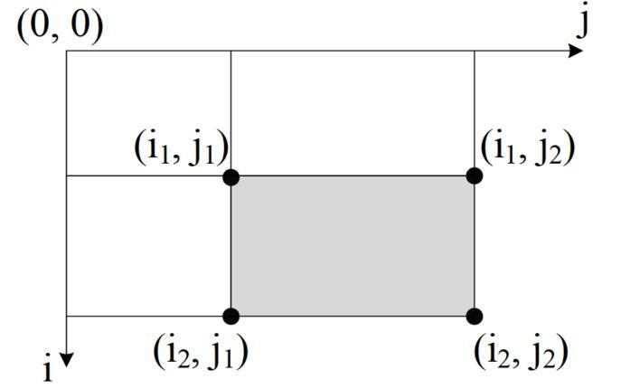
方法1：前缀和 70%
【思路】
“二维前缀和”，定义s[][]：
s[i][j]表示子矩阵[1, 1] ~ [i, j]的和
（1）预计算出s[][]，然后快速计算二维子区间和：
（2）阴影子矩阵[i1, j1] ~ [i2, j2]区间和，等于：
s[i2][j2] - s[i2][j1-1] - s[i1-1][j2] + s[i1-1][j1-1]
其中s[i1-1][ j1-1]被减了2次，需要加回来1次

Slide 103
#include<bits/stdc++.h>
using namespace std;
int s[550][550];
int main(){
int n,m,k; cin>>n>>m>>k;
for(int i=1;i<=n;i++)
for(int j=1;j<=m;j++){
int v; scanf("%d",&v);
s[i][j] = s[i-1][j]+s[i][j-1]-s[i-1][j-1]+v; //预计算二维前缀和
}
long long ans = 0;
for(int i1=1;i1<=n;i1++) //暴力查询二维子矩阵
for(int i2=i1;i2<=n;i2++)
for(int j1=1; j1<=m; j1++)
for(int j2=j1; j2<=m; j2++) {
int z = s[i2][j2]-s[i2][j1-1]-s[i1-1][j2]+s[i1-1][j1-1];
if(z<=k) ans++;
}
cout<<ans;
}

Slide 104
方法2：前缀和+尺取法 100%
【思路】
本题统计二维子矩阵和≤k的数量，而
不用具体指出是哪些子矩阵，可以用
尺取法优化。

Slide 105

暴力法
以一维区间和为例，查询有多少子区间[j1, j2]的区间和s[j2] - s[j1] ≤ k。
用2重for循环遍历j1和j2，复杂度O(n²)。
尺取法求一维区间和
j1
j2
若s[j2] - s[j1] ≤ k，那么在子区间[j1, j2]上，有j2 - j1+1个子区间满足≤ k。
用同向扫描的尺取法，用滑动窗口[j1, j2]遍历，复杂度降为O(n)。
尺取法求二维区间和
矩阵的行子区间和仍用2重暴力遍历
只把列区间和用尺取法优化

Slide 106
#include<bits/stdc++.h>
using namespace std;
int s[550][550];
int main(){
int n,m,k; cin>>n>>m>>k;
for(int i=1;i<=n;i++)
for(int j=1;j<=m;j++) {
int a; scanf("%d",&a);
s[i][j] = s[i-1][j] + a; // s[i][j]：第j列上，0~i行数字的前缀和
}
long long ans=0;
for(int i1=1;i1<=n;i1++)
for(int i2=i1;i2<=n;i2++)
for(int j1=1,j2=1,z=0;j2<=m;j2++){ //尺取法，滑动窗口[j1, j2]。移动指针j2
z += s[i2][j2]-s[i1-1][j2];//第j2列上，i1~i2的区间和。累加得到二维区间和
while(z>k){ //若区间和 > k，移动指针j1
z -= s[i2][j1]-s[i1-1][j1];
j1 += 1;
}
ans += j2-j1+1; //若j1~j2的区间和 < k，那么这里面有j2-j1+1个满足
}
cout << ans;
return 0;
}

Slide 107
4.8 贪心法
python版本
【算法优点】
容易理解：生活常见
操作简单：在每一步都选局部最优
效率高：复杂度常常是O(1)的
【算法缺点】
缺点：局部最优不一定是全局最优

Slide 108

例子：最少硬币问题
python版本
硬币面值1、2、5。支付13元，要求硬币数量最少。
贪心：（1）5元硬币，2个
（2）2元硬币，1个
（3）1元硬币，1个
硬币面值1、2、4、5、6。支付9元。
贪心：（1）6元硬币，1个
（2）2元硬币，1个
（3）1元硬币，1个。
错误！
答案是：5元硬币+4元硬币
硬币问题的正解是动态规划

Slide 109
贪心和动态规划
python版本
贪心法求解的问题满足以下特征：
最优子结构性质。当一个问题的最优解包含其子问题的最优解时，称此问题具有最优子结构性质，也称此问题满足最优性原理。从局部最优能扩展到全局最优。
贪心选择性质。问题的整体最优解可以通过一系列局部最优的选择来得到。
动态规划：
重叠子问题：子问题是原大问题的小版本；计算大问题的时候，需要多次重复计算小问题。
最优子结构：大问题的最优解包含小问题的最优解；可以通过小问题的最优解推导出大问题的最优解。

Slide 110
例题：翻硬币
lanqiaoOJ题号209
python版本
【题目描述】小明玩"翻硬币"游戏。桌上放着排成一排的若干硬币。用*表示正面，用o表示反面（是小写字母，不是零）。比如，可能情形是**oo***oooo，如果同时翻转左边的两个硬币，则变为oooo***oooo。小明的问题是：如果已知了初始状态和要达到的目标状态，每次只能同时翻转相邻的两个硬币，那么对特定的局面，最少要翻动多少次呢？约定：把翻动相邻的两个硬币叫做一步操作。
【输入格式】两行等长的字符串，分别表示初始状态和要达到的目标状态。每行的长度< 1000。
【输出格式】一个整数，表示最小操作步数。
【输出样例】
**********
o****o****
【输出样例】
5

Slide 111
python版本
思路：BFS？
本题求从初始状态到目标状态的最短路径，非常符合BFS的特征。
如果学过BFS，很自然地会考虑用BFS来解题。但是本题的状态太多，用BFS肯定超时。

Slide 112
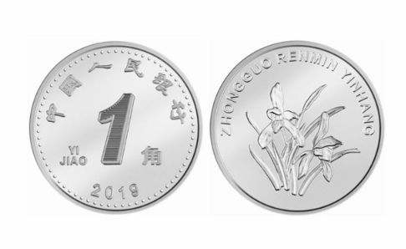
python版本
思路：贪心
如果让小学生做这个游戏，他会简单地模拟翻动的过程：从左边开始，每遇到和目标状态不同的硬币就操作一步，翻动连续两个硬币，直到最后一个硬币。
这是贪心法，但是这题用贪心对吗？下面进行分析和证明。

Slide 113
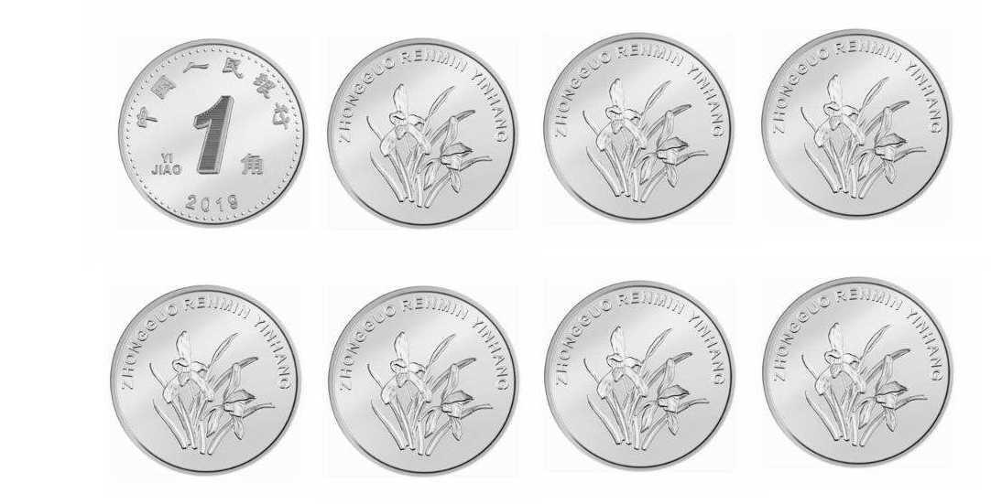
python版本
思路：贪心
首先分析翻动的具体操作：
（1）只有一个硬币不同。例如位置a的硬币不同，那么翻动它时，会改变它相邻的硬币b，现在变成了硬
币b不一样，回到了“只有一个硬币不同”的情况。也就是说，如果只有一个硬币不同，无法实现。

Slide 114
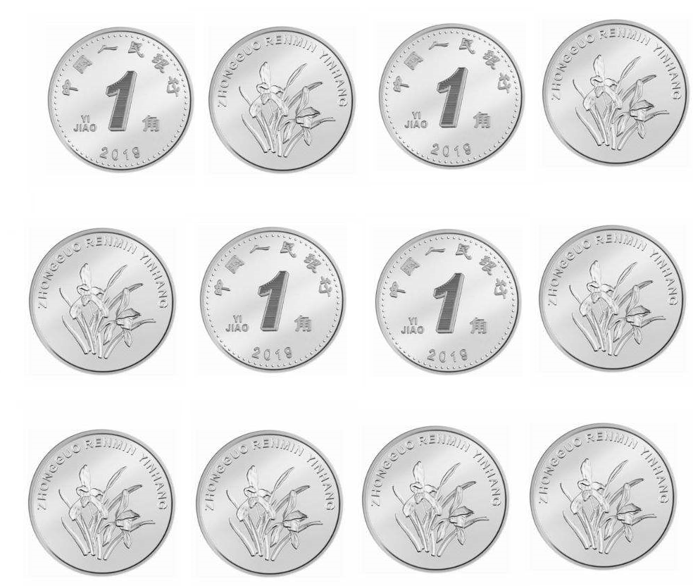
python版本
思路：贪心
分析翻动的具体操作：
（2）有两个硬币不同。这两个硬币位于任意两个位置，从左边的不同硬币开始翻动，一直翻动到右边的
不同硬币，结束。

Slide 115
python版本
思路：贪心
分析翻动的具体操作：
（3）有三个硬币不同。左边两个不同硬币，可以按“有两个不同硬币”的情况完成翻动；但是最后一个硬币是“有1个不同硬币”的情况，无法完成。

Slide 116
python版本
思路：贪心？
总结这些操作，得到结论：
（1）有解的条件。初始字符串s和目标字符串t必定有偶数个字符不同。
（2）贪心操作。从头开始遍历字符串，遇到不同的字符就翻动，直到最后一个字符。
证明这个贪心操作，是局部最优也是全局最优。
首先找到第一个不同的字符。从左边开始找第一个不同的那个字符（记为Z），Z左边的字符都相同，不用再翻动。从Z开始，右边肯定有偶数个不同的字符。Z必定要翻动，不能不翻；它翻了之后，就不用再翻动。所以从左到右的翻动过程，每次翻动都是必须的，也就是说这个翻动Z的局部最优操作，也是全局最优操作。贪心是正确的。

Slide 117
python版本
编码
第8行和第9行翻动连续2个字符。
其实第8行是多余的，因为当遇到一个不同的字符s[i]时，翻它的下一个字符s[i+1]就行了，不用再管s[i]。
#include<bits/stdc++.h>
using namespace std;
int main() {
string s,t; cin >> s >> t;
int ans=0;
for(int i=0;i<s.length();i++)
if(s[i] != t[i]) {
// s[i] = (s[i] =='*'?'o':'*'); //多余
s[i+1] = (s[i+1]=='*'?'o':'*'); //翻下一个就行了
ans++;
}
cout << ans;
}

Slide 118
例题：防御力
2018年第九届蓝桥杯国赛 lanqiaoOJ题号226
python版本
【题目描述】小明最近在玩一款游戏。对游戏中的防御力很感兴趣。直接影响防御的参数为"防御性能"，记作d，而面板上有两个防御值A和B，与d成对数关系，A=2^{d}，B=3^{d} （注意任何时候上式都成立）。
在游戏过程中，可能有一些道具把防御值A增加一个值，有另一些道具把防御值B增加一个值。现在小明身上有n₁个道具增加A的值和n₂个道具增加B的值，增加量已知。现在已知第i次使用的道具是增加A还是增加B的值，但具体使用那个道具是不确定的，请找到一个字典序最小的使用道具的方式，使得最终的防御性能最大。初始时防御性能为0，即d=0，所以A=B=1。

Slide 119
例题：防御力
2018年第九届蓝桥杯国赛 lanqiaoOJ题号226
python版本
【输入格式】输入的第一行包含两个数n1, n2，空格分隔。第二行n1个数，表示增加A值的那些道具的增加量。第三行n2个数，表示增加B值的那些道具的增加量。第四行一个长度为n1+ n2的字符串，由0和1组成，表示道具的使用顺序。0表示使用增加A值的道具，1表示使用增加B值的道具。输入数据保证恰好有n1个0，n2个1。
【输出格式】对于每组数据，输出n1+ n2+1行，前n1+ n2行按顺序输出道具的使用情况，若使用增加A值的道具，输出Ax，x为道具在该类道具中的编号（从1开始）。若使用增加B值的道具则输出Bx。最后一行输出一个大写字母E。
【测试】对于20%的数据，字符串长度<=10000；对于70%的数据，字符串长度<=200000；对于100%的数据，字符串长度<=2000000，输入的每个增加值不超过2³⁰。
【输入样例】
1 2
4
2 8
101
【输出样例】
B2
A1
B1
E

Slide 120
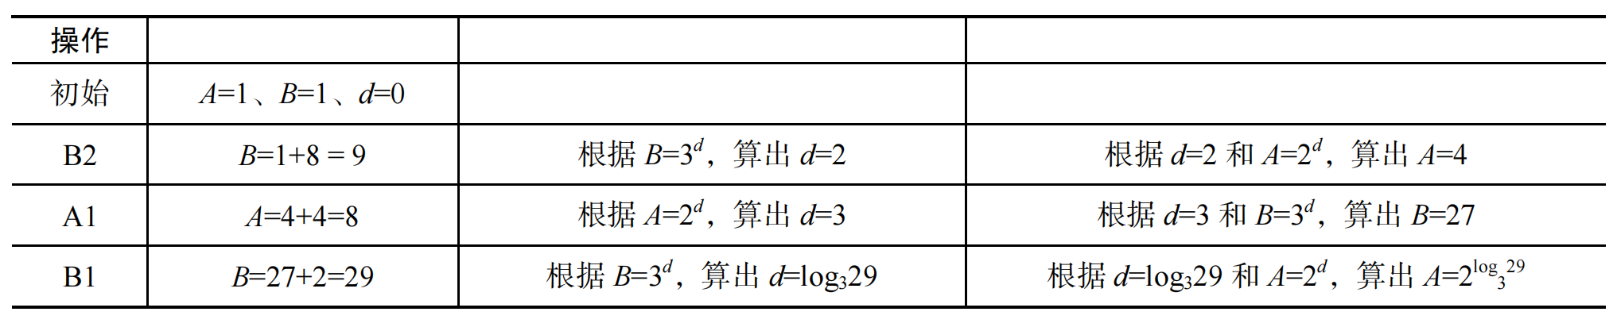
python版本
【输入样例】
1 2
4
2 8
101
【输出样例】
B2
A1
B1
E

Slide 121
python版本
A、B、d都在增加
只增加 A 或 B。例如连续增加 A，得 d=log₂(1+A1+A2+...)，与 A 的道具的顺序没有关系。
交替增加 A 和 B 。如何决定 A 和 B 的道具的顺序？
A=2^{d} B=3^{d}
A使B增加快，越大的A对B越有利：A的道具从小到大，后面更大的A更有利于B
B使A增加慢：B的道具从大到小，前面更大的B对A影响小

Slide 122
贪心法编程
python版本
对Ai进行结构体排序，先对Ai按增加量的从小到大排序，再按下标(字典序)排序。
对Bi进行结构体排序，先对Bi按增加量的从大到小排序，再按下标(字典序)排序。
然后按题目要求的顺序，输出Ai和Bi。
分析过程复杂，代码很简单。
这一题是蓝桥杯国赛题，分析过程有一点复杂，不过难度不高，参加国赛的大部分人能做出来。

Slide 123
#include <bits/stdc++.h>
using namespace std;
struct nodea{int id,w;} a[100005];// A的道具//id是道具，w是这个道具的增加量
struct nodeb{int id,w;} b[100005]; // B的道具
bool cmp1(nodea a,nodea b){
if(a.w != b.w) return a.w < b.w; //先对A的增加量排序，从小到大
else return a.id < b.id; //再按字典序id排序
}
bool cmp2(nodeb a,nodeb b){ //先对B的增加量排序，从大到小
if(a.w != b.w) return a.w > b.w;
else return a.id < b.id;
}
int main(){
int n1,n2; cin >> n1 >> n2;
for(int i = 1; i <= n1; i++) cin >> a[i].w, a[i].id = i;
for(int i = 1; i <= n2; i++) cin >> b[i].w, b[i].id = i;
sort(a+1,a+n1+1,cmp1);
sort(b+1,b+n2+1,cmp2);
string s; cin >> s;
int idx1 = 1, idx2 = 1;
for(int i=0;i<s.length();i++){
if(s[i]=='1'){cout << "B"; cout << b[idx1++].id << "\n";}
else {cout << "A"; cout << a[idx2++].id << "\n";}
}
cout << "E" << "\n";
return 0;
}
复杂度：很好
主要是排序花时间：O(nlogn)。

Slide 124
贪心习题
python版本
https://www.lanqiao.cn/problems/?sort=students_count&tags=%E8%B4%AA%E5%BF%83
答疑 1025 | 删除字符 544
日志统计 179 | 谈判 545
排座椅 524 | 接水问题 408
赛道修建 332 | 覆盖问题 856
马步距离 900 | ………

Slide 125
谢谢！

